Slide 1
Verbesserung SWH Hotel Veltlin
5hta

Slide 2
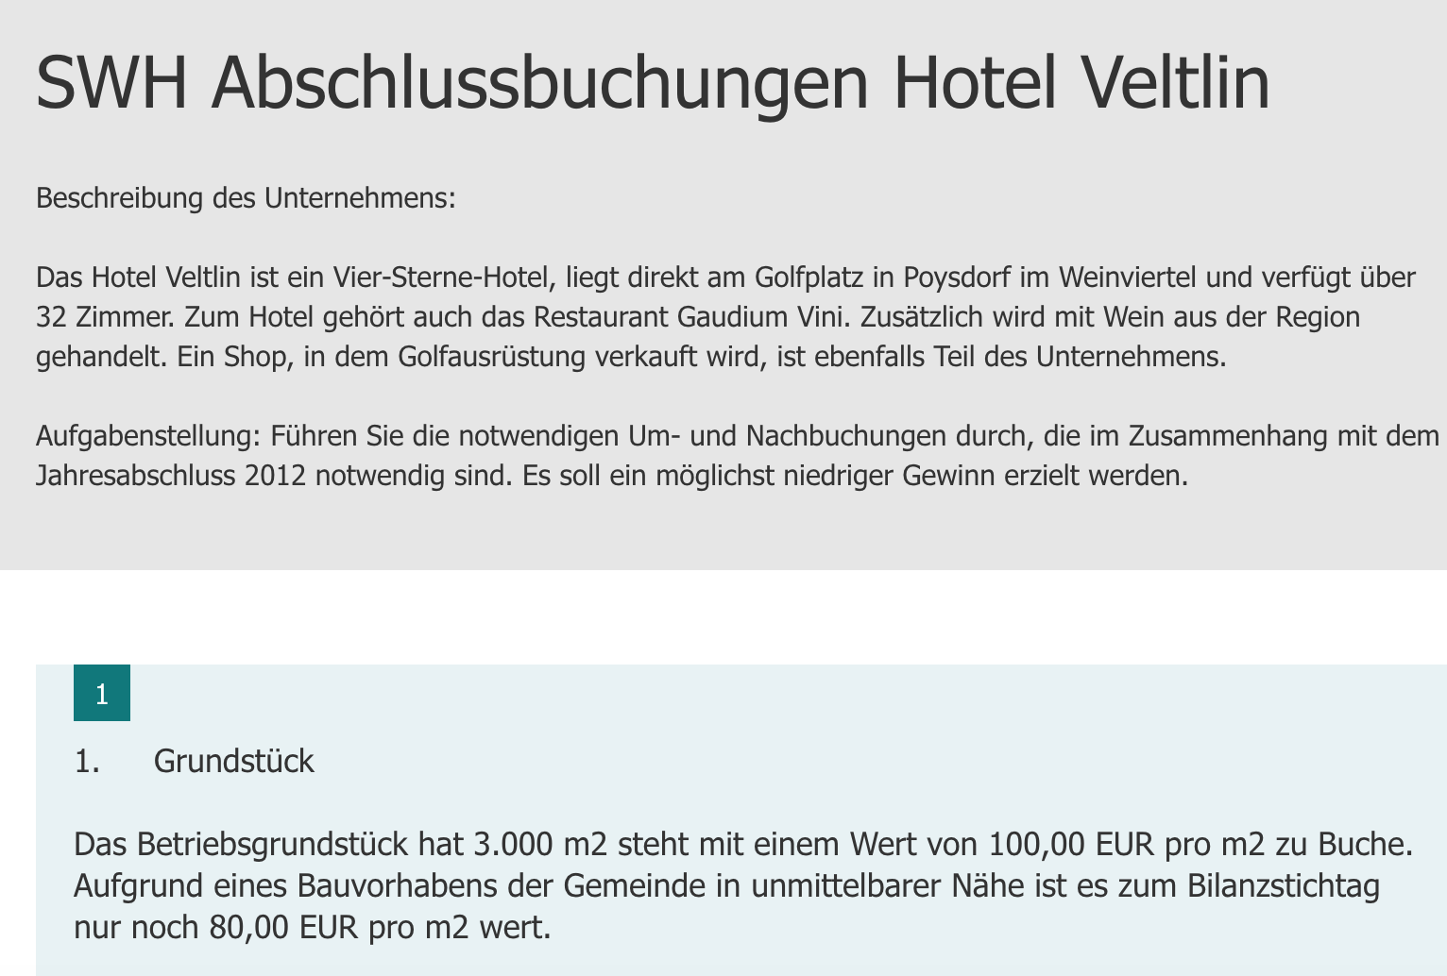
3000*100=300 000 3000*80= 240 000 300 000- 240 000= 60 000 7 außerplanmäßige Abschreibung / 0 Grundtsücke 60 000

Slide 3
Afa alt: 240000:10= 24000 7 Afa 24000 / 0 Gebäude 24000 RND: 5 Jahre ( 10-4,5=5,5-0,5=5) Afa neu: 65000:5 = 13000 13000:2= 6500 7 Afa 6500 / 0 Gebäude 6500

Slide 4
70.000*20/100 = 14.000 0 LKW 70.000 , 2 Vost 14.000 / 4 Erlöse 17.000 , 3 Ust 3400, 3 Wiesinger 63600 AFA alt 50000/5 = 10.000 7Afa / 0 LKW 10.000 Afa neu 70000/5 = 14.000/2 = 7.000 7 Afa/ 0LKW 7.000 RBW: 15.000- 10.000 = 5000 7 RBW/ 0 Fuhrpark 5000

Slide 5
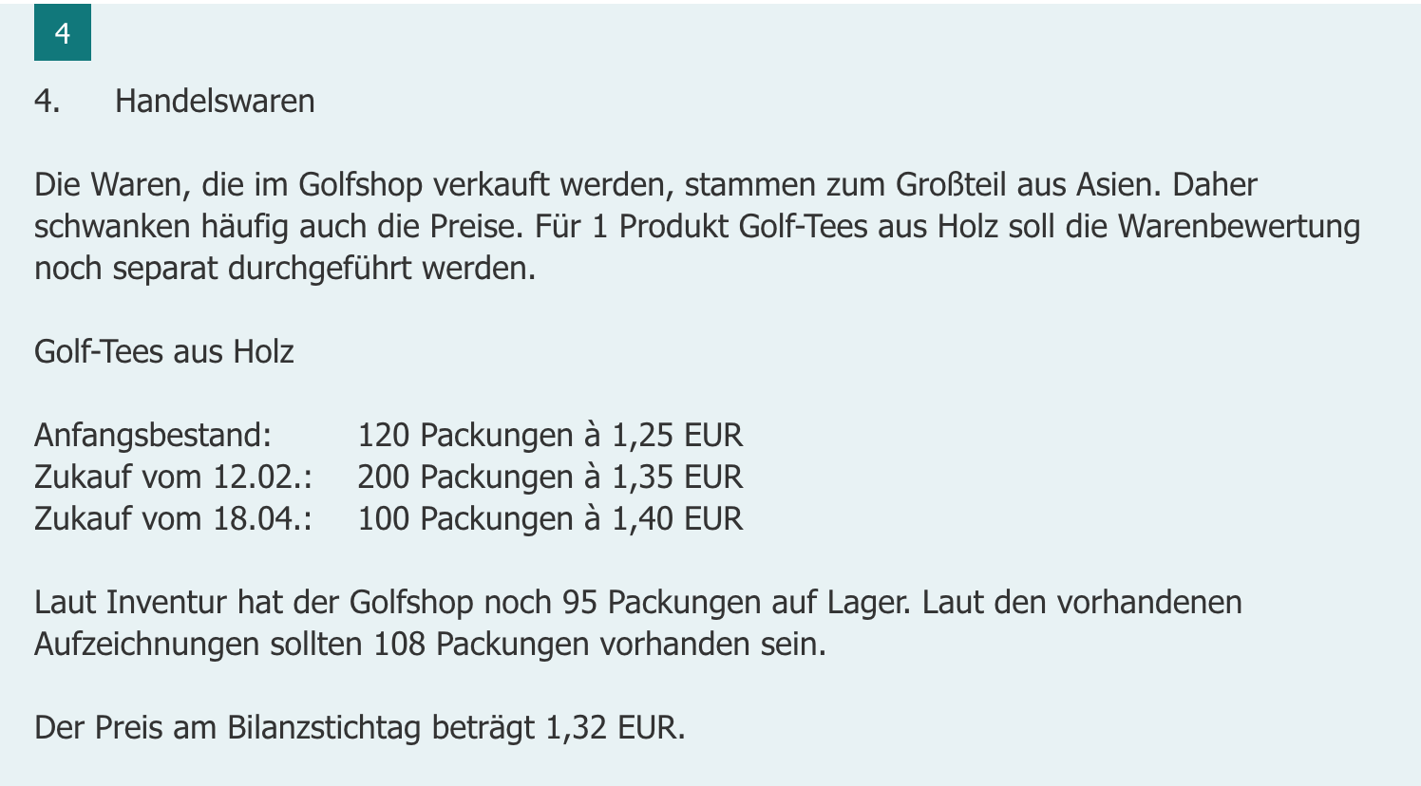
EB 95*1,32= 125,4 AB 120*1,25= 150 125,4-150= - 24,6 5HW Einsatz 24,6/1HW Vorrat 24,6 108-95= 13 5*1,4=7 8*1,35= 10,8 7+10,8= 17,8 95*0,08= 7,6+17,8= 25,6 7AFA 25,4/5 HW Einsatz 25,4

Slide 6
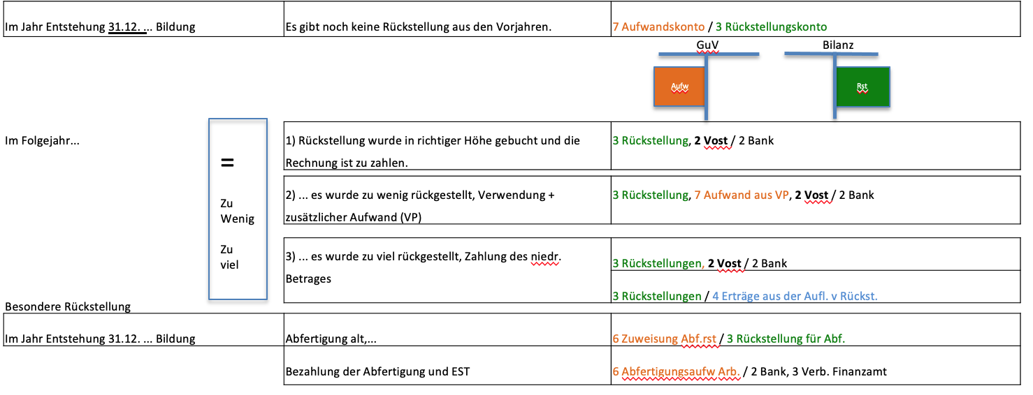
Es wurde ordnungsgemäß verbucht und es gibt keine Auskunft darüber, was für dieses Jahr rückgestellt werden kann. GGF wäre die Rückstellung aufzulösen, wenn bei ordnungsgemäßer Verbuchung nur Aufwand gebucht worden wäre.

Slide 7
3 Rückstellungen 500/ 4 Erträge aus der Aufl. Vp 500 Es wurde zu viel zurück gestellt

Slide 8
7 Rechts- und Beratungsaufwand 5000,- / 3 Rückstellung für Prozesskosten 5000,-

Slide 9
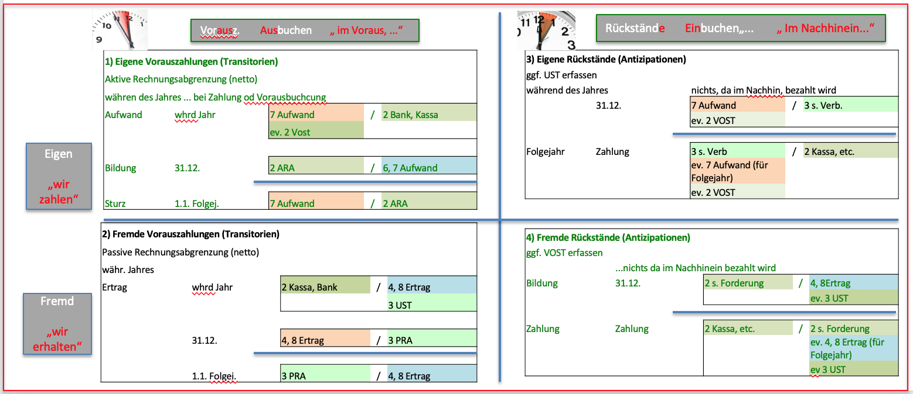
1.12. (7 Kabel-TV Aufwand 3.600 / 2 Bank 4.320 2 VOST 720) 31.12. 2 ARA 3.300 / 7 Kabel-TV Aufwand 3.300 1.1. 7 Kabel-TV Aufwand 3.300 / 2 ARA 3.300

Slide 10
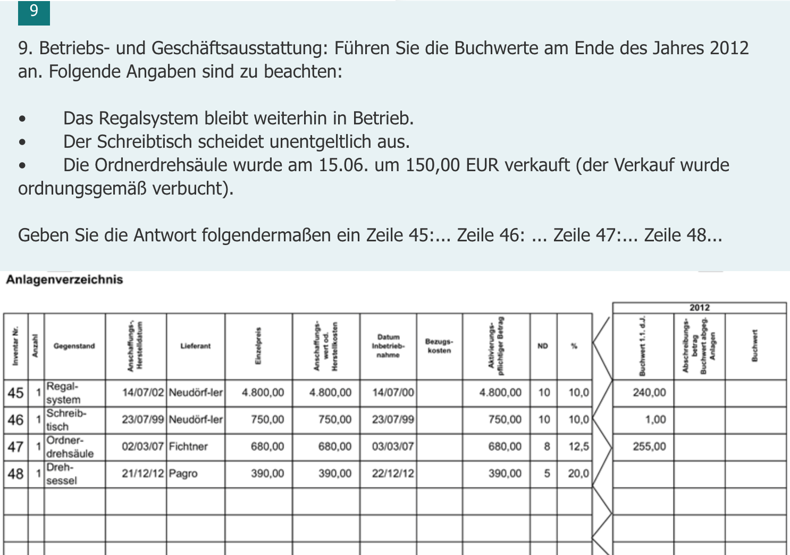
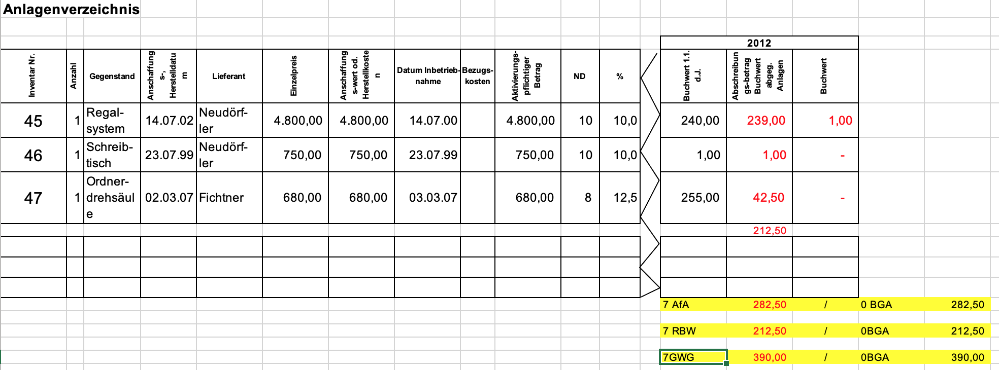
45. Regal Buchwert = 1,- 46. Schreibtisch Buchwert= 0,- 47 Ordner Buchwert= 0,- 48 7 GWG 390 / 0 BGA 390

Slide 11
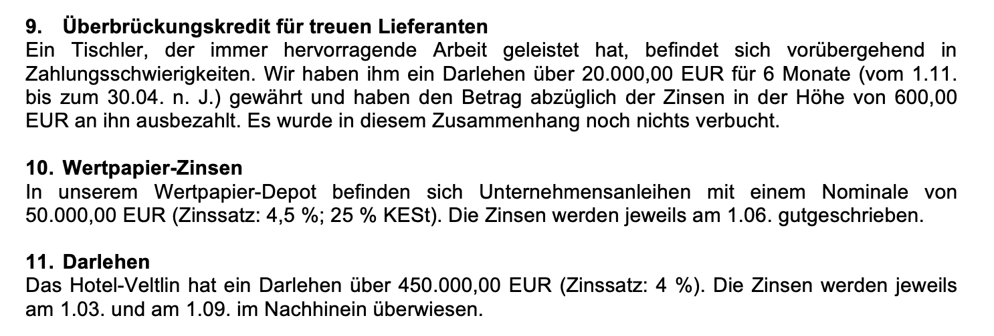
Weitere Sachverhalte…

Slide 12
Weitere Warenvorräte…

Slide 13
